Slide 1
PENERAPAN ALGORITMA LSTM
( Long-Short Term Memory )
UNTUK PREDIKSI HARGA SAHAM
Rachmad Agung Pambudi
16041110032

Slide 2





Latar Belakang
Prediksi Saham
Proses dalam menduga atau memperkirakan kejadian yang terjadi diwaku mendatang dengan memanfaatkan informasi atau data yang relevan pada waktu sebelumnya (historis) melalui metode ilmiah [2].
Saham
Merupakan sebuah surat berharga yang dikeluarkan oleh sebuah perusahaan, baik Swasta maupun BUMN yang mencari modal dari bursa efek dengan cara menerbitkan efek atau bisa disebut emiten [6].
Long Short Term Memory (LSTM)
Merupakan salah satu metode dari Recurrent Neural Network (RNN). LSTM diajukan oleh Sepp Hochreiter dan Jurgen Schimidhuber pada tahun 1927. LSTM di design untuk menghindari masalah long term dependency yang ada pada RNN (Grave, 2014) [4].
Notes:
[2] A. Wanto and A. P. Windarto, “Analisis Prediksi Indeks Harga Konsumen Berdasarkan Kelompok Kesehatan Dengan Menggunakan Metode Backpropagation,” J. Penelit. Tek. Inform. Sink., vol. 2, no. 2, pp. 37–43, 2017.
[6] R. Maulana and D. Kumalasari, “Analisis Dan Perbandingan Algoritma Data Mining Dalam Prediksi Harga Saham GGRM,” J. Inform. Kaputama, vol. 3, no. 1, pp. 22–28, 2019.
[4] S. Hochreiter and J. Schmidhuber, “Long Short-Term Memory,” Neural Comput., vol. 9, no. 8, pp. 1735–1780, 1997, doi: 10.1162/neco.1997.9.8.1735.
[12] U. Islam, N. Imam, and B. Padang, “FORECASTING SAHAM SYARIAH DENGAN,” 2019.

Slide 3




Batasan-Batasan Masalah
Data
Data yang akan digunakan pada penelitian ini adalah data saham disitus Alphavantage(https://www.alphavantage.co/) dan situs pendukungnya yahoo finance.
Saham
Data yang akan digunakan pada penelitian ini adalah harga saham PT Semen Indonesia (Persero) Tbk saat harga penutupan.
Metode
Metode yang digunakan LSTM (Long-Short Term Memory) dengan banyak urutan 5
Spesifik Data
Data saham tidak mempertimbangkan hari libur. Dan data yang dipakai 1500 data, dari tanggal (09/01/2014) sampai (09/01/2020)

Slide 4

Tujuan dan Manfaat Penelitian
Tujuan Penelitihan
Mengetahui tingkat error yang dihasilkan dalam memprediksi Harga saham PT Semen Indonesia (Persero) Tbk dengan metode LSTM (Long-Short Term memory)
2. Manfaat Penelitihan
Peneliti mengetahui tingkat error yang dihasilkan dari metode LSTM (Long-Short Term memory). untuk sistem prediksi dari bebrapa scenario.

Slide 5

KAJIAN PUSTAKA
01
SAHAM
Sebuah surat berharga yang dikeluarkan oleh sebuah perusahaan, baik Swasta maupun BUMN yang mencari modal dari bursa efek.
02
Recurrent neural network
Tidak dapat belajar menghubungkan informasi jika dalam pembelajarnya memiliki langkah atau data yang terlalu banyak.
03
Long Short Term Memory
Merupakan salah satu metode dari Recurrent Neural Network (RNN), yang dapat mengatur memori pada setiap masukannya dengan menggunakan memory cells dan gate units.

Slide 6

SAHAM
Saham merupakan sebuah surat berharga yang dikeluarkan oleh sebuah perusahaan, baik Swasta maupun BUMN yang mencari modal dari bursa efek dengan cara menerbitkan efek atau bisa disebut emiten.
SAHAM
SELL
PT Semen Indonesia (Persero) Tbk
BUY
Pada tanggal 17 Mei 1991 PT Semen Gresik Tbk mendapatkan persetujuan Badan Pengawas Pasar Modal (Bapepam) lewat surat bernomor S-622/PM/1991 menerbitkan prospektus IPO pada 20 Mei 1991 dengan menawarkan sebanyak 40 juta saham pada harga Rp 7.000 per saham dengan menargetkan modal segar Rp 280 miliar.
SELL
BUY
Notes:
https://insight.kontan.co.id/news/kisah-ipo-semen-indonesia-smgr-bumn-pertama-di-bursa-efek?page=all

Slide 7
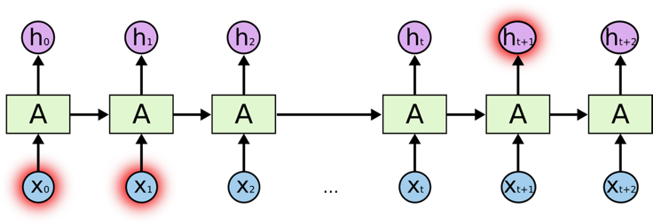
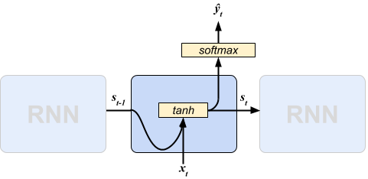

Recurrent Neural Network (RNN)
Recurrent neural network (Vanilla RNN) tidak dapat belajar menghubungkan informasi jika dalam pembelajarnya memiliki langkah atau data yang terlalu banyak, karena menyebabkan penyimpanan lama yang tersimpan akan tidak berguna dengan seiringnya berjalannya waktu karena akan tertimpa atau tergantikan dengan memori baru (Vanishing Gradient Problem), permasalahan ini ditemukan oleh Bengio, et al. (1994).
$$st = tanh\left( U · xt + W · st−1 \right)$$
$$ŷt = softmax( V · st )$$
Notes:
https://medium.com/@ashrovy/recurrent-neural-network-part-one-822f1341fec

Slide 8
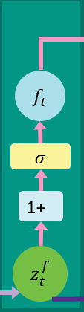
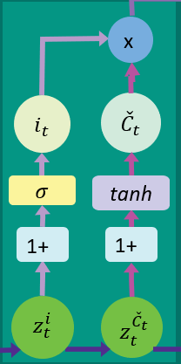
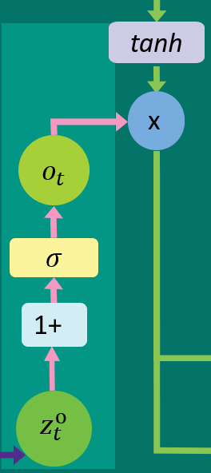


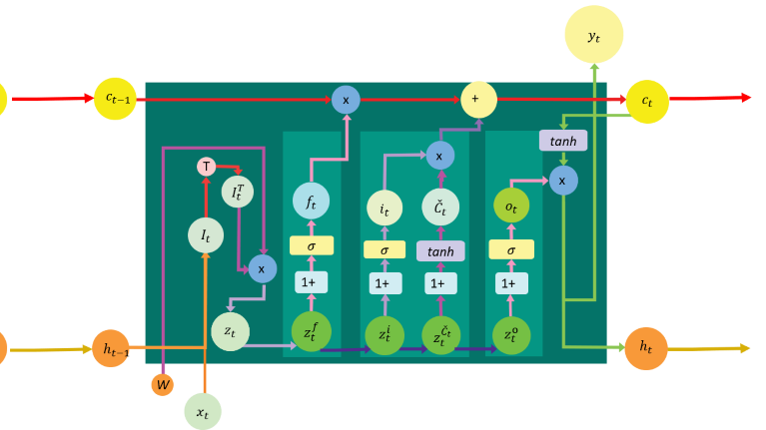









Long Short Term Memory (LSTM)
Long Short Term Memory Networks (LSTM) merupakan salah satu metode dari Recurrent Neural Network (RNN). LSTM diajukan oleh Sepp Hochreiter dan Jurgen Schimidhuber pada tahun 1927. LSTM di design untuk menghindari masalah long term dependency yang ada pada RNN (Grave, 2014). Dan dapat mengatur memori pada setiap masukannya dengan menggunakan memory cells dan gate units
3. Update cell state ($c_{t})$
Proses melupakan hal-hal yang sudah diseleksi untuk dilupakan sebelumnya $f_{t}∗ {\check{C}}_{t−1}$ dan proses menambahkan informasi yang sudah ditentukan sebelumnya $i_{t}∗ {\check{C}}_{t}$
$c_{t}=f_{t}∗c_{t−1}+i_{t}∗{\check{c}}_{t}$
1. Penjagaan gerbang (Keep gate)
2. Menambahkan informasi baru (write gate)
4. Membaca keputusan (Output)
$$c_{t−1}$$
+
$$c_{t}$$
Dari gerbang ini diberikan output antara dua bilangan 0 atau 1 dimana ft = 0 maka keadaan sebelumnya akan dilupakan, sementara jika ft = 1 keadaan sebelumnya tidak berubah
Menambahkan informasi baru Penentuan apa yang disimpan dalam keadaan sel, di dalam gerbang ini terdapat 2 lapisan yaitu :
a. lapisan gerbang input.
Menambahkan nilai baru dari input.
b. Lapisan tanh
Membuat vektor nilai kandidat baru.
Proses ini akan menentukan bagaian sel mana yang akan dihasilkan dangan bantuan lapisan gerbang output dan lapisan tanh akan memberikan nilai antara -1 dan +1
x
x
$$f_{t}$$
$$i_{t}$$
$${\check{C}}_{t}$$
$f_{t}=σ\left(z_{t}^{f}+ b_{f}\right)$
$$o_{t}=σ\left(z_{t}^{o}+ b_{o}\right)$$
$$i_{t}=σ\left(z_{t}^{i}+ b_{i}\right) \text{dan} {\check{C}}_{t}=\text{tanh}\left(z_{t}^{{\check{C}}_{t}}+ b_{\check{C}}\right)$$
Notes:
[5] A. Arfan, “Prediksi Harga Saham Di Indonesia Menggunakan Algoritma Long Short-Term Memory,” vol. 3, 2019.
[9] S. Øyen, “Forecasting Multivariate Time Series Data Using Neural Networks,” Nor. Univ. Sci. Technol. Dep. Eng. Cybern., no. June, 2018)
1. 4.4 Neural Networks in time series forecasting

Slide 9
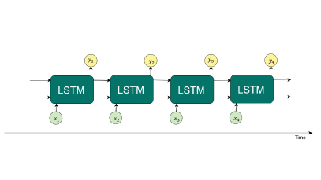
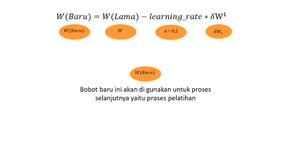
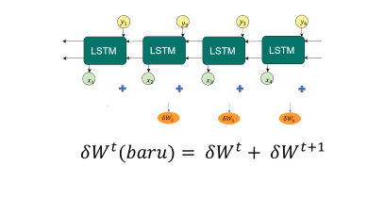
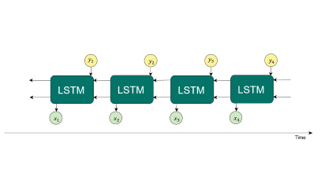

Algoritma pelatihan Long Short Term Memory (LSTM)
1. FORWARD
2. BACKWARD
Name Here
3. Update Bobot
4. OPTIMASI
Notes:
1, 2, 3
http://arunmallya.github.io/writeups/nn/lstm/index.html#/
https://medium.com/@aidangomez/let-s-do-this-f9b699de31d9
4 [9] . S. Øyen, “Forecasting Multivariate Time Series Data Using Neural Networks,” Nor. Univ. Sci. Technol. Dep. Eng. Cybern., no. June, 2018, doi: 10.1080/13540602.2012.629837.

Slide 10
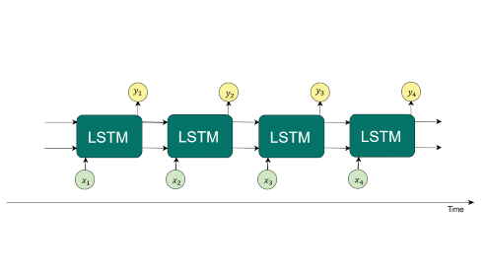
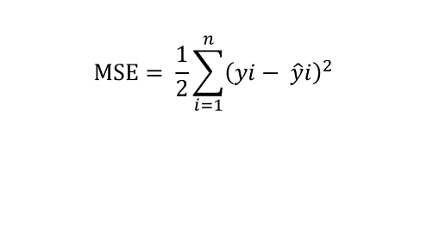
Algoritma pengujian
Long Short Term Memory (LSTM)
1. FORWARD
2. MSE

Slide 11
Penelitihan Terkait
Beberapa Penelitihan Terkait
S. Hochreiter and J. Schmidhuber (1997)
D. Karmiani, R. Kazi,dkk (2019)
A.Ghosh, S. Bose, dkk
(2019)
N. Imam, dkk
(2019)
Penemuan Metode LSTM oleh Sepp Hochreiter dan Jurgen Schimidhuber pada tahun 1927
Comparison of Predictive Algorithms: Backpropagation, SVM, LSTM and Kalman Filter for Stock Market
Stock Price Prediction Using LSTM on Indian Share Market
Forecasting Saham Syariah dengan
Menggunakan LSTM

Slide 12

METODE USULAN
01
Rancangan Arsitektur Sistem
Arsitektur ini adalah perancangan menggunakan diagram I-P-O.
02
Analisa Kebutuhan
Dari kebutuhan Hardware, Software.
03
Desain Rancangan
Perancangan sistem yang dibuat untuk membangun sistem prediksi dengan flowchart yang akan diimplementasikan.

Slide 13
Flowchart Sistem Keseluruhan
MULAI
Train-Test Split
Input
Pembuatan Jaringan Squence
Perhitungan LSTM
Bobot Baru
Hasil Prediksi
Perbandingan hasil Prediksi dengan data asli
Selesai

Slide 14



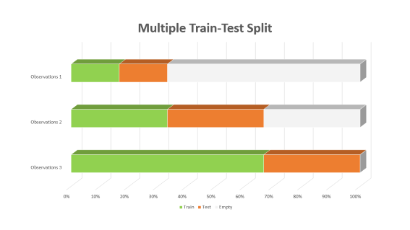
Skenario Pengujian
Skenario
Skenario pengujian yang perlu dilakukan pada sistem yang dibangun adalah dengan membagi beberapa data dalam 3 scenario :
Penjelasan Skenario Sampai Menentukan Nilai Error
Train 2,5 ; Test 2,5
Train 5 ; Test 5
Train 10 ; Test 5
Dari setiap scenario menghasilkan hasil prediksi dari proses Testing, dari hasil tersebut dibandingkan dengan data target yang sesuai Panjang data (lag). Dalam menentukan nilai error dengan menggunakan MSE:
Training
Testing
Data Kosong
Data Train akan digunakan untuk training sebuah data untuk mendapatkan model terbaik .
Data yang digunakan dalam menerapkan data yang diproses dengan bobot dan dibandingkan data Taarget dan data Prediksi
Data yang tidak digunakan dalam proses training ataupun Testing

Slide 15
THANK YOU
Rachmad Agung Pambudi
160411100032

Slide 17








$$y_{1}$$
$$y_{2}$$
$$y_{3}$$
$$y_{4}$$
LSTM
LSTM
LSTM
LSTM
$$x_{1}$$
$$x_{2}$$
$$x_{3}$$
$$x_{4}$$
T
ime

Slide 18




$$y_{1}$$
$$y_{2}$$
$$y_{3}$$
$$y_{4}$$
LSTM
LSTM
LSTM
LSTM
$$x_{2}$$
$$x_{3}$$
$$x_{4}$$
$$x_{1}$$
T
ime

Slide 19

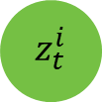
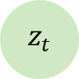
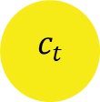
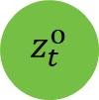

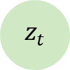


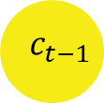
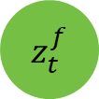















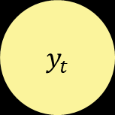




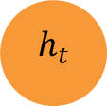
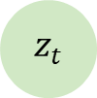
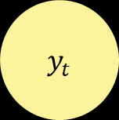

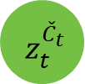
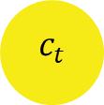
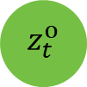




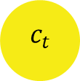
$$y_{t}$$
$$y_{t}$$
$$c_{t−1}$$
$$c_{t}$$
$$c_{t−1}$$
$$c_{t}$$
x
+
x
+
$$c_{t}$$
$$\text{t}\text{anh}$$
x
x
x
T
x
x
$$I_{t}^{T}$$
$$f_{t}$$
$$I_{t}^{T}$$
$$f_{t}$$
$$i_{t}$$
$${\check{C}}_{t}$$
$$o_{t}$$
$$i_{t}$$
$${\check{C}}_{t}$$
$$o_{t}$$
$$I_{t}$$
$$I_{t}$$
$$σ$$
$$σ$$
$$\text{t}\text{anh}$$
$$σ$$
x
x
1+
1+
1+
1+
$$z_{t}$$
$$z_{t}^{f}$$
$$z_{t}$$
$$z_{t}^{f}$$
$$z_{t}$$
$$z_{t}$$
$$z_{t}^{i}$$
$$z_{t}^{{\check{C}}_{t}}$$
$$z_{t}^{o}$$
$$z_{t}$$
$$z_{t}^{i}$$
$$z_{t}^{{\check{C}}_{t}}$$
$$z_{t}^{o}$$
$$h_{t−1}$$
$$h_{t}$$
$$h_{t−1}$$
$$h_{t}$$
W
W
$$x_{t}$$
$$x_{t}$$

Slide 20


$$y_{2}$$
$$y_{1}$$
$$y_{3}$$
$$y_{4}$$
LSTM
LSTM
LSTM
LSTM
$$x_{1}$$
$$x_{3}$$
$$x_{4}$$
$$x_{2}$$
T
ime

Slide 21


$$y_{3}$$
$$y_{1}$$
$$y_{2}$$
$$y_{4}$$
LSTM
LSTM
LSTM
LSTM
$$x_{1}$$
$$x_{2}$$
$$x_{4}$$
$$x_{3}$$
T
ime

Slide 22




$$y_{4}$$
$$y_{1}$$
$$y_{2}$$
$$y_{3}$$
LSTM
LSTM
LSTM
LSTM
$$x_{1}$$
$$x_{2}$$
$$x_{3}$$
$$x_{4}$$
T
ime

Slide 23
$$y_{t}$$
$$y_{t}$$
$$c_{t−1}$$
$$c_{t}$$
$$c_{t−1}$$
$$c_{t}$$
x
+
x
+
$$c_{t}$$
$$\text{t}\text{anh}$$
x
x
x
T
x
x
$$I_{t}^{T}$$
$$f_{t}$$
$$I_{t}^{T}$$
$$f_{t}$$
$$i_{t}$$
$${\check{C}}_{t}$$
$$o_{t}$$
$$i_{t}$$
$${\check{C}}_{t}$$
$$o_{t}$$
$$I_{t}$$
$$I_{t}$$
$$σ$$
$$σ$$
$$\text{t}\text{anh}$$
$$σ$$
x
x
1+
1+
1+
1+
$$z_{t}$$
$$z_{t}^{f}$$
$$z_{t}$$
$$z_{t}^{f}$$
$$z_{t}$$
$$z_{t}$$
$$z_{t}^{i}$$
$$z_{t}^{{\check{C}}_{t}}$$
$$z_{t}^{o}$$
$$z_{t}$$
$$z_{t}^{i}$$
$$z_{t}^{{\check{C}}_{t}}$$
$$z_{t}^{o}$$
$$h_{t−1}$$
$$h_{t}$$
$$h_{t−1}$$
$$h_{t}$$
W
W
W
$$x_{t}$$
$$x_{t}$$

Slide 24
$$y_{1}$$
$$y_{2}$$
$$y_{3}$$
$$y_{4}$$
LSTM
LSTM
LSTM
LSTM
$$x_{1}$$
$$x_{2}$$
$$x_{3}$$
$$x_{4}$$
T
ime

Slide 25

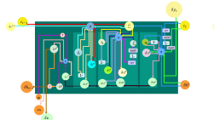



$$y_{4}$$
$$y_{1}$$
$$y_{2}$$
$$y_{3}$$
LSTM
LSTM
LSTM
LSTM
$$x_{2}$$
$δ$W
$$x_{1}$$
$$x_{3}$$
$$x_{4}$$
T
ime

Slide 26




















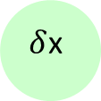








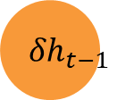










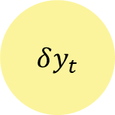




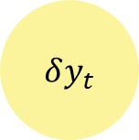







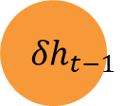






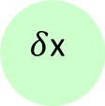

$$δy_{t}$$
$$δy_{t}$$
$$c_{t−1}$$
$$c_{t−1}$$
$$c_{t}$$
$$c_{t}$$
$$δc^{t}+=$$
$$c_{t}$$
$$δc^{t}+=$$
$$δc^{t}+=$$
$$δc^{t−1}$$
x
$$δc^{t}+=$$
$$δc^{t−1}$$
$$δc^{t}+=$$
x
x
x
sqrt
T
x
x
x
x
$$\text{tanh}$$
x
$$i_{t}$$
$$o_{t}$$
$$i_{t}$$
$$i_{t}$$
$$o_{t}$$
$$o_{t}$$
$$i_{t}$$
$${\check{C}}_{t}$$
$$o_{t}$$
1-
$${\check{C}}_{t}$$
1-
$${\check{C}}_{t}$$
$${δI^{t}}^{T}$$
$${δI^{t}}^{T}$$
$${δI^{t}}^{T}$$
$$\text{tanh}$$
x
x
x
$$f_{t}$$
$$\text{tanh}$$
x
$$f_{t}$$
$$f_{t}$$
$$f_{t}$$
$$δo^{t}$$
$$δo^{t}$$
1-
x
x
x
$$δf^{t}$$
1-
sqrt
$$δf^{t}$$
$$δi^{t}$$
$$δa^{t}$$
$$δi^{t}$$
$$δa^{t}$$
$${δz^{t}}^{T}$$
$${δz^{t}}^{T}$$
1-
$${δz^{t}}^{T}$$
$$δ{zf}^{t}$$
$$δ{zi}^{t}$$
$$δ{z\hat{a}}^{t}$$
$$δ{zo}^{t}$$
$$δ{zf}^{t}$$
$$δ{zi}^{t}$$
$$δ{z\hat{a}}^{t}$$
$$δ{zo}^{t}$$
$$δh^{t}$$
$${δh}_{t−1}$$
$$δh^{t}$$
$${δh}_{t−1}$$
$$δh^{t}$$
T
$$δI^{t}$$
$$δI^{t}$$
W
W
$δ$W
$δ$W
$δ$x
$δ$x

Slide 27


$$y_{3}$$
$$y_{1}$$
$$y_{2}$$
$$y_{4}$$
LSTM
LSTM
LSTM
LSTM
$$x_{1}$$
$$x_{2}$$
$δ$W
$$x_{4}$$
$$x_{3}$$
T
ime

Slide 28



$$y_{2}$$
$$y_{1}$$
$$y_{3}$$
$$y_{4}$$
LSTM
LSTM
LSTM
LSTM
$$x_{1}$$
$δ$W
$$x_{3}$$
$$x_{4}$$
$$x_{2}$$
T
ime

Slide 29


$$y_{1}$$
$$y_{2}$$
$$y_{3}$$
$$y_{4}$$
LSTM
LSTM
LSTM
LSTM
$δ$W
$$x_{2}$$
$$x_{3}$$
$$x_{4}$$
$$x_{1}$$
T
ime

Slide 30





















$$y_{1}$$
$$y_{2}$$
$$y_{3}$$
$$y_{4}$$
LSTM
LSTM
LSTM
LSTM
$$δW_{1}$$
$$δW_{2}$$
$$δW_{3}$$
$$δW_{4}$$
$$δW_{5}$$
$$x_{1}$$
$$x_{2}$$
$$x_{3}$$
$$x_{4}$$
$$δW_{2}$$
$$δW_{2}$$
$$δW_{3}$$
$$δW_{4}$$
$$δW_{1}$$
$$δW_{3}$$
$$δW_{4}$$
$$δW_{1}$$
$$δW^{t}(baru)= δW^{t}+ δW^{t+1}$$

Slide 31
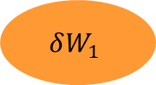
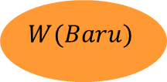

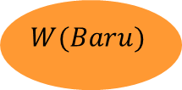
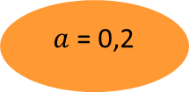
$$W(Baru)=W(Lama)−learning_rate∗δW^{1}$$
$$W(Baru)$$
$$W$$
$a$ = 0,2
$$δW_{1}$$
$$W(Baru)$$
Bobot baru ini akan di gunakan untuk proses selanjutnya yaitu proses pelatihan

Slide 32
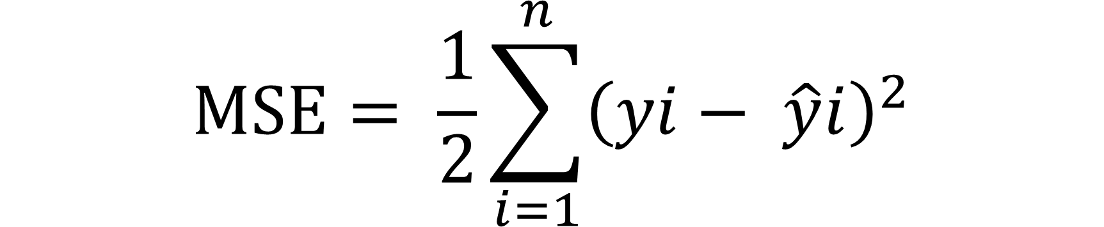
$$MSE= \frac{1}{2}\sum_{i=1}^{n}{{\left(yi− \hat{y}i\right)}^{2}}$$

